Slide 1
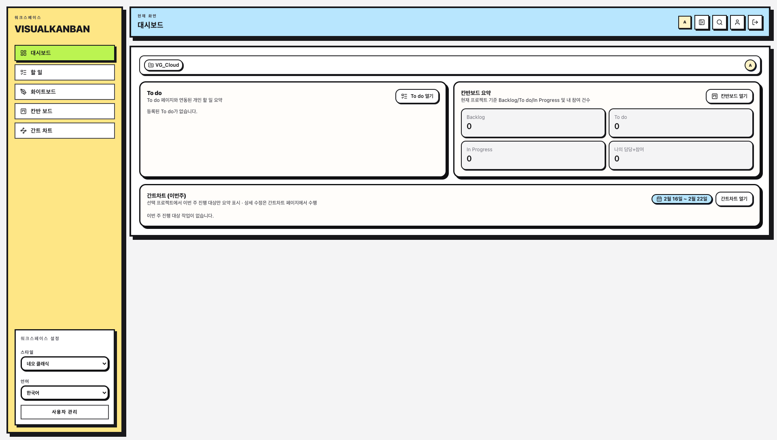
Visual Kanban | 소개 기능 중심 발표
Visual Kanban
협업 운영을 하나의 화면으로 통합한 실무형 플랫폼
이번 발표 포인트
• 페이지별 기능을 실제 화면과 함께 설명
• 사용 시나리오 중심으로 가치 전달
• 도입 시 운영효과를 수치/표로 정리
실제 서비스 화면: Dashboard

Slide 2
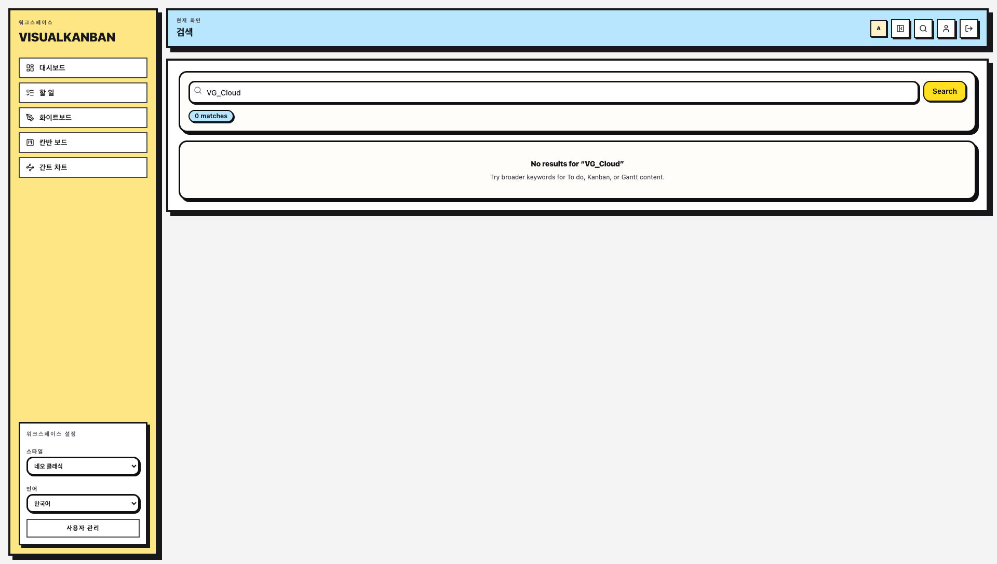
Visual Kanban | 소개 기능 중심 발표
발표 구성
기능 설명 + 운영 방식 + 기대효과
Agenda
• 1) 화면 구조와 페이지별 주요 기능
• 2) 권한/프로젝트 운영 방식
• 3) 실제 업무 흐름 예시
• 4) 도입 기대효과
핵심 페이지
7개
권한 등급
3+1
배포 방식
Docker
Search: To do/칸반/간트 통합 검색

Slide 3
Visual Kanban | 소개 기능 중심 발표
전체 화면 구조
워크스페이스 + 현재화면 + 페이지 콘텐츠
좌측 Workspace
상단 Current View
중앙 Page
구조 포인트
• 워크스페이스 접기/펼치기를 지원해 집중 모드 전환 가능
• 검색, 계정, 스타일/언어 설정이 상단/좌측에 일관 배치
• Dashboard, To do, Whiteboard, Kanban, Gantt, 사용자 관리로 이동

Slide 4
Visual Kanban | 페이지별 기능
Dashboard
오늘 해야 할 일과 프로젝트 현황을 한 번에 파악
핵심 기능
• 최근 프로젝트 자동 유지 (계정별)
• 칸반/간트 빠른 진입 버튼
• 팀 진행상태 스냅샷 확인
• 스탠드업/주간회의 시작 화면으로 활용
프로젝트/할 일/진행상태를 카드형으로 요약

Slide 5
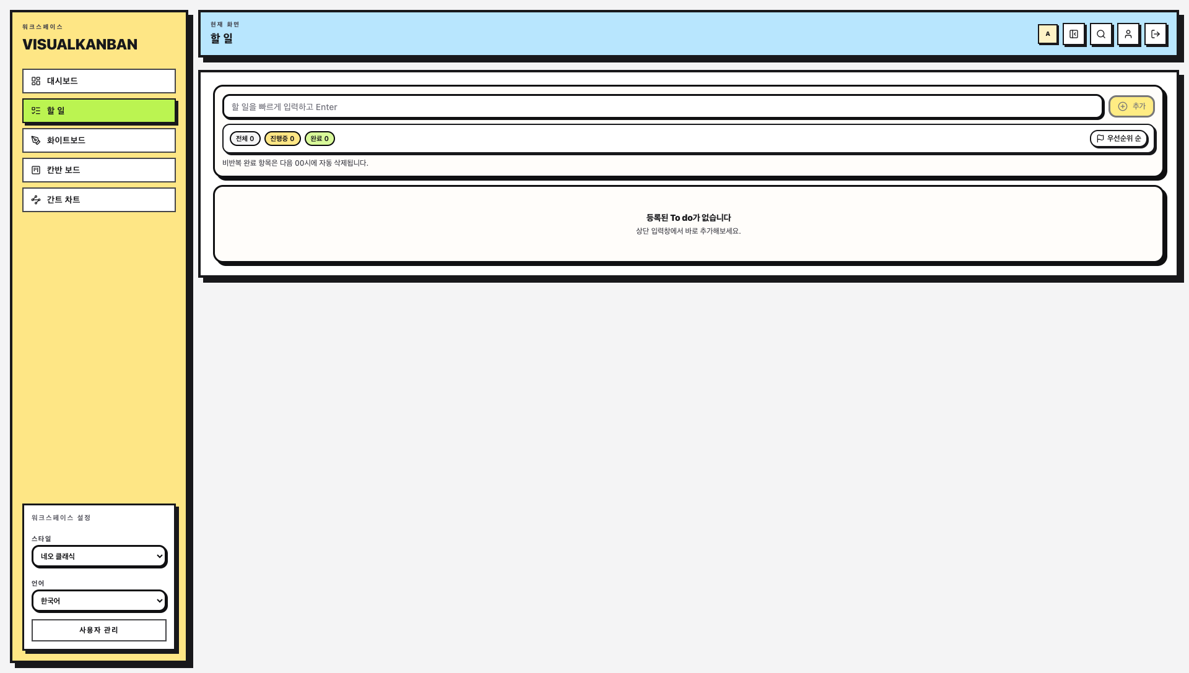
Visual Kanban | 페이지별 기능
To do
개인 실행력 관리 영역
실무 활용
• 개인 루틴과 팀 태스크를 분리 운영
• 반복/완료 기준으로 누락 방지
• 우선순위 기준으로 당일 집중 목록 정리
개인 일정·반복·우선순위 관리

Slide 6
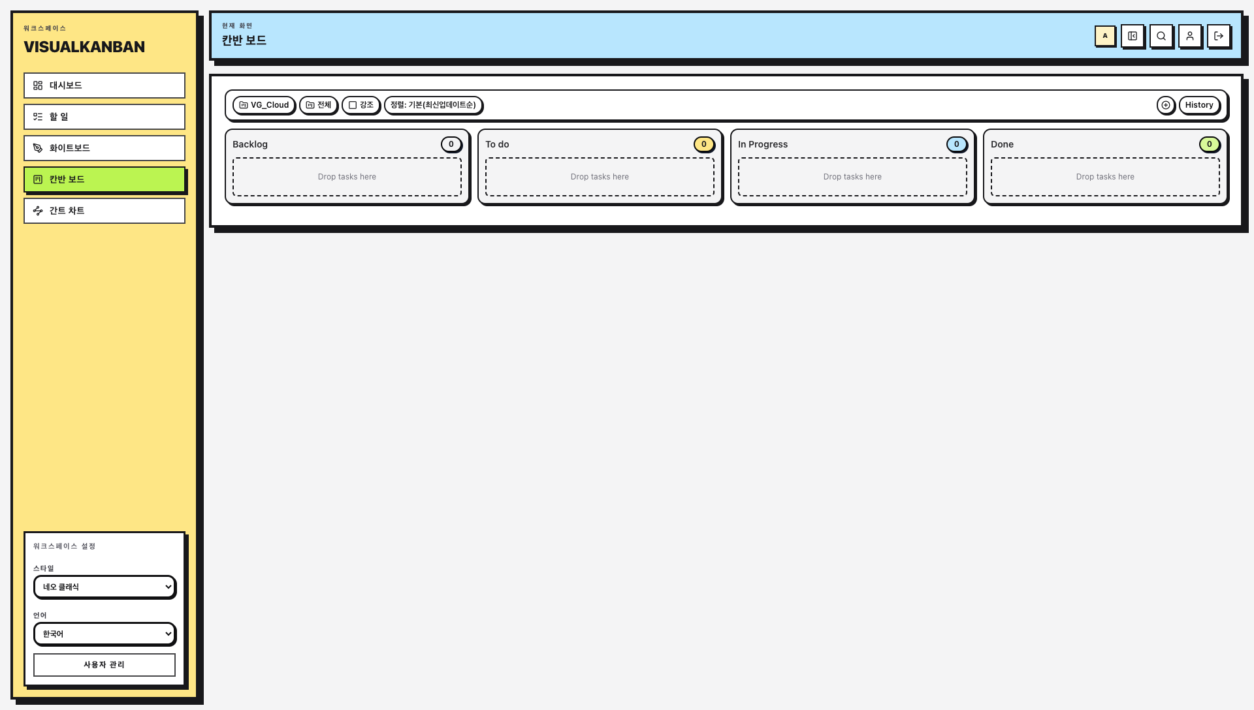
Visual Kanban | 페이지별 기능
Kanban Board
상태 기반 협업 보드
핵심 포인트
• 카드 이동 중심의 빠른 상태 업데이트
• 상세 팝업 심플화 (제목/설명/담당/우선순위)
• 하이라이트로 중요 항목 가독성 강화
• 담당자 자동완성 입력으로 대규모 사용자 대응
Backlog / To do / In Progress / Done

Slide 7
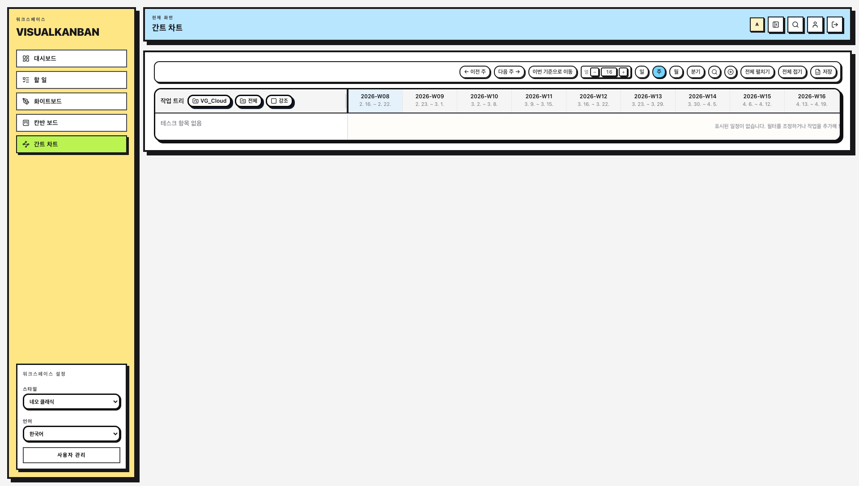
Visual Kanban | 페이지별 기능
Gantt Chart
일정·계층·진행을 동시에 관리
핵심 포인트
• 행 드래그로 순서/계층 구조 변경
• 그래프 드래그로 일정 이동 및 조정
• 상세 팝업 단순화로 핵심 속성 집중 편집
• 하이라이트 시 트리/그래프 모두 동일 강조
트리 + 타임라인 동시 편집

Slide 8
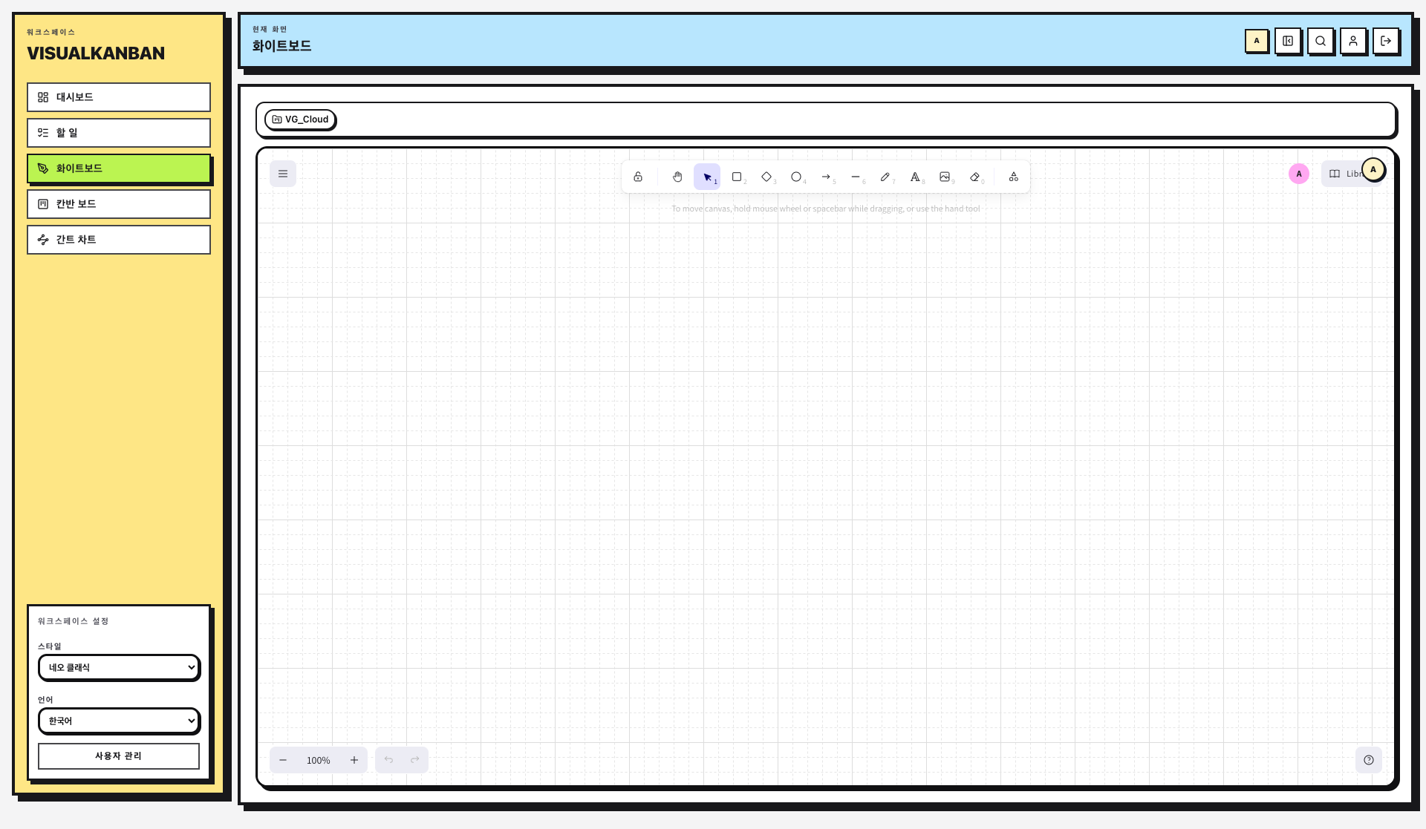
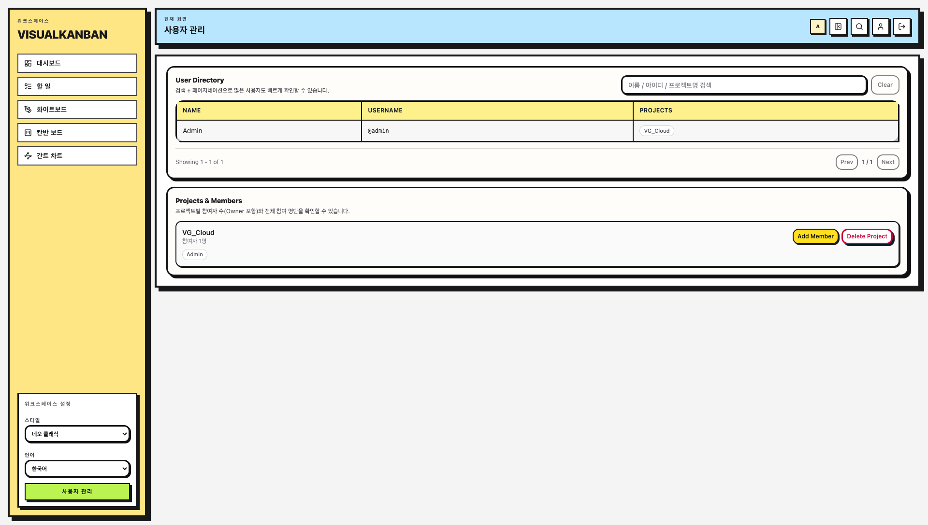
Visual Kanban | 페이지별 기능
Whiteboard / 사용자 관리
아이디어 공유 + 프로젝트 인원 운영
화이트보드 협업 화면
사용자/프로젝트 멤버 관리

Slide 9
Visual Kanban | 운영 정책
권한 운영 모델
역할 + 프로젝트 참여 여부로 기능 접근 제어
구분 | 설명 | 프로젝트 관리 | 칸반/간트/화이트보드 작성
Owner | 프로젝트 생성자/최고 권한 | 가능 | 가능
Write | 협업 편집 권한 | 가능(멤버 추가/삭제 포함) | 가능
Read | 열람 중심 권한 | 불가 | 불가(조회만)
Admin | 서비스 전체 관리자 | 가능 | 가능
운영 팁
• 프로젝트 참여자만 삭제 가능하도록 제한해 안전성 확보
• 대규모 사용자를 고려해 멤버 추가는 자동완성 입력 방식 채택

Slide 10
Visual Kanban | 운영 시나리오
실제 업무 진행 시나리오
요청 접수부터 완료 보고까지
요청 등록
Kanban 진행
Gantt 일정조정
Whiteboard 협의
완료/공유
핵심 메시지
• 업무 상태, 일정, 논의 흔적이 같은 프로젝트 컨텍스트에 유지
• 리더/실무자/참여자가 동일 데이터로 커뮤니케이션
• 툴 전환 비용을 줄이고 완료 리드타임을 단축

Slide 11
Visual Kanban | 도입 기대효과
팀 운영 지표 개선 목표
※ 아래 수치는 내부 운영 목표(예시)입니다
예상 효과
• 현황 파악 시간 단축
• 우선순위 기반 처리 속도 향상
• 일정 충돌 조기 인지
• 팀 간 전달 누락 감소

Slide 12
Visual Kanban | 마무리
정리
Visual Kanban은 실무 협업을 '하나의 운영 화면'으로 단순화합니다
결론
• 기능 측면: 할 일/칸반/간트/화이트보드/사용자 관리를 일관 UX로 통합
• 운영 측면: 권한/프로젝트 모델로 안전하고 명확한 협업 구조 제공
• 기술 측면: Docker + PostgreSQL 기반으로 실제 팀 운영에 바로 투입 가능
• 다음 단계: 팀별 운영 규칙 템플릿 정의 및 온보딩 진행
Q&A

